Slide 1
Quien es Pakusa? ( El payaso Sabio de las habilidades Blandas )
Pakusa Conferencista, es un personaje caracterizado por el Sr. Pablo Guilermo Kuthy Saenger, que realiza una exitosa mezcla entre sus amplios estudios académicos, las técnicas de aprendizaje acelerado, las herramientas de clown, actuación y coaching para lograr transmitir un mensaje con profunda reflexión y alegría al mismo tiempo. Es un personaje que mezcla la energía de un niño de 8 años con los estudios de un Postgrado. Las personas que tienen contacto con él, de manera natural y casi mágica, se tornan más receptivas a los mensajes y actividades que se les proponga.
Pakusa es un “vocero” que con un mensaje alegre, casual y profundo llega al corazón y a la razón de la audiencia según su nivel profesional o edad. Comunica, de forma creativa, temas como los valores, la cultura, el cambio, los miedos, los retos y el sentido a la vida y el trabajo. También puede ser el vehículo ideal para aquellos temas para los cuales la organización no encuentra un medio efectivo de difusión.
Por ello quiero invitarle a que conozcas más de mi personaje y mi propuesta como conferencista en Servicio al cliente a través de visitar y registrarte en el siguiente enlace y pueda ser considerado dentro de su programa de capacitación 2024.

Slide 2
RESEÑA DE PABLO GUILLERMO KUTHY SAENGER
Más de 20 años de experiencia dando cursos de capacitación empresarial en temas de habilidades blandas como son Servicio al Cliente, Ventas, Liderazgo, Supervisión Efectiva, Inteligencia emocional y siendo Catedrático de la Materia de Calidad en la Carrera de Turismo en Universidad La Salle Campus Cancún.
Egresado de la carrera de Administración Hotelera por la Escuela Panamericana de Hotelería Generación 1993 obteniendo la Medalla de Oro Miguel Alemán al mérito Académico. Con Estudios de Post-Grado en Dirección Hotelera logrando ser el Director de Desarrollo Humano Corporativo en Hoteles Camino Real en año 2001.
Es auditor de Sistemas de Aseguramiento de Calidad ISO 9000 y del Programa de Certificación Hotelero de la “American Autombile Association.
En 2007 Obtuvo el reconocimiento del Ejecutivo del Año por Grupo Argos Gracias a proyectos de Reingeniería en Hoteles Viva Wyndam así como en la implementación del Proyecto de Sistemas Integrales de Viajes para Sabritas de Grupo PepsiCo. Ahorrando a esta última más de 1,500,000 Dólares en Gastos de viaje por sus ejecutivos durante el año 2005.
Es certificado como Consultor General Por el Consejo Nacional de Certificación CONOCER con la Norma CON0147 Nivel 5 y la Norma de Impartición de Cursos de Capacitación No ECO17. Y También esta Certificado como Professional Business Coach por Ology Internacional.

Slide 3
MISIÓN
Crear Experiencias de capacitación y consultoría que modifiquen actitudes en las personas creando al mismo tiempo desarrollo y crecimiento en las organizaciones.
VISIÓN
Ser líderes en el desarrollo humano de las organizaciones de México y el Caribe
Coaching de Negocios.
Certificación en Competencias.
Servicios de Mystery Shopper (Cliente Misterioso).
Mesas de Trabajo tipo Master Mind (Mente Maestra).
Conferencias y Capacitación en Témas de Habilidades Blandas
SERVICIOS
QUE
OFRECE

Slide 4
COACHING DE NEGOCIOS
Descubrir, clarificar y alinearse con lo que el cliente quiere lograr.
Animar al cliente autodescubrimiento.
Obtener soluciones y estrategias generados por el cliente
Mantener al cliente como responsable de sus actos y rendir cuentas de sus resultados.
OBJETIVOS
FORMA DE TRABAJAR:
En cada sesión, el cliente elige el foco de la conversación, mientras el Coach escucha y contribuye con observaciones y preguntas. Esta interacción crea claridad y mueve al cliente a la acción.
Buscando acelera el progreso del cliente al proporcionar mayor enfoque y consciencia de elección.
Me concentro en donde los clientes están ahora y lo que están dispuestos a hacer para llegar a donde quieran estar en el futuro.

Slide 5
1- Se iniciara un proceso de cambio positivo para encontrar las soluciones a todo aquello que limita a desarrollarse.
2- Se desarrollan habilidades de auto descubrimiento consiente e inconsciente.
3- Se elimina creencias limitantes
4- Se conocerán las mejores técnicas para el cambio personal de aplicación inmediata.
5- Se crea compromiso con la Empresa, Equipos de Trabajo y consigo mismo.
6- Se mejora la comunicación interna entre equipos de trabajo así como en toda la empresa.
7- Se fortalece el auto estima.
8- Se reafirma la Actitud o Espíritu de Servicio.
9- Se incrementa la productividad.
LOS 9 BENEFICIOS DE COACHING DE NEGOCIOS.
“Aquellos que se preparan a ser Inteligentes Racionalmente tiene grandes oportunidades de tener éxito, y aquellos que además se preparan en su Inteligencia Emocional y aprenden a motivarse, así mismos y a los demás, no
solo tendrán el éxito asegurado, sino disfrutan de su esencia, trascendencia y de su vida”.

Slide 6
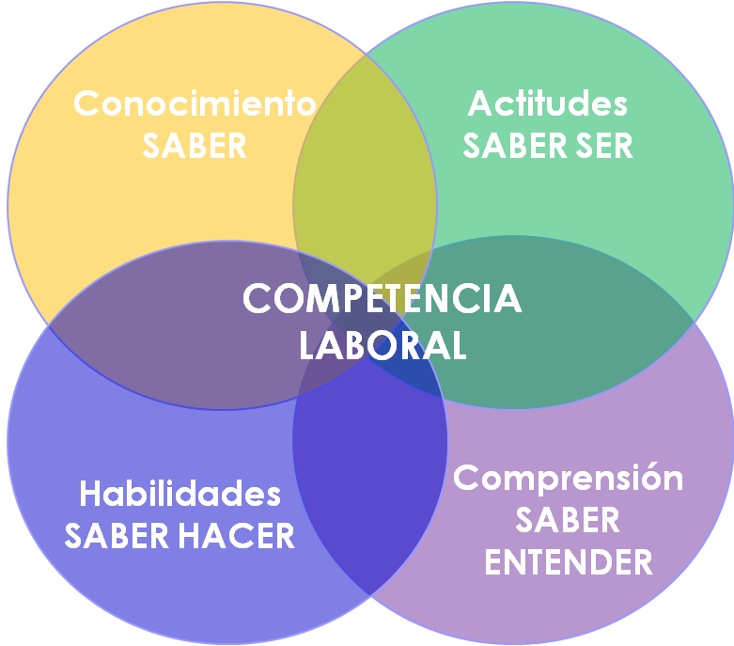
EVALUACIONES EN COMPETENCIA LABORAL CON COMPETENCE
Un "Proceso mediante el cual, se recaban evidencias suficientes sobre el desempeño laboral de una persona, con el fin de determinar si es competente, o Todavía no competente, para una función laboral expresada en una Norma Técnica de Competencia o en un Estándar de Competencia".
La evaluación, se realiza por un especialista en y por una Entidad de Evaluación acreditada
VERIFICADOR
INTERNO
EVALUADOR
Verificador Externo
(Competence)
CANDIDATO
Normas a evaluar: EC0305 Prestación de servicios de atención al Cliente por CONOCER
NDEM0008.01 Norma Internacional de Prestación de Servicios de Atención al Cliente por COMPETENCE

Slide 7
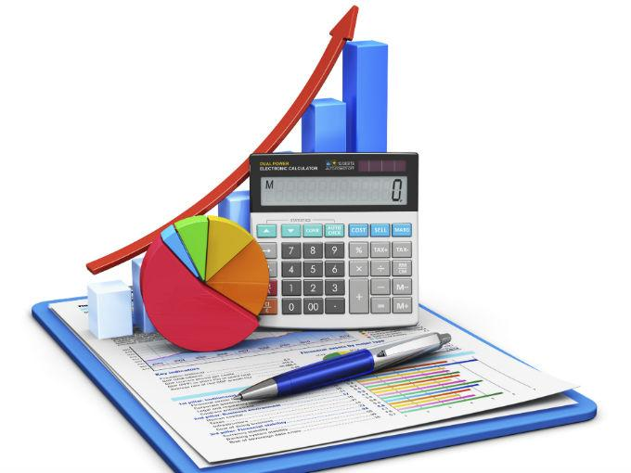
OBJETIVOS DE TENER PERSONAL CALIFICADO CERTIFICADO.
Permite tener la certeza de que existe capacidad en el capital humano para ofrecer servicios cálidos, certeros, seguros, sostenibles, de calidad y que se pueda cumplir con las exigencias locales, nacionales e internacionales.
Beneficios para las Empresas de contar con personal Certificado.
Mejores empresas mediante el desarrollo de la fuerza laboral.
Mayor flexibilidad en el desarrollo de los recursos humanos Y transformación efectiva de las organizaciones.
Contar con capital humano calificado y actualizado.
Mejor aprovechamiento de los recursos humanos, físicos y económicos.
Facilitar los procesos de reclutamiento, selección, capacitación, desarrollo, gestión y certificación
Elevar su productividad, competitividad, en beneficio de los compañeros, clientes, consumidores y usuarios.
Fortalecer la economía a niveles macro y micro.

Slide 8
El Servicio del Cliente Incognito / Mystery Shopper
También conocido como Cliente Misterioso, mide el servicio proporcionado por los colaboradores de su organización, hacia tus clientes. Ya que el cliente entrega datos esenciales para evaluar la calidad del servicio desde el punto de vista del consumidor, evaluando protocolos de atención y satisfacción del cliente.
Como Mystery Shopper observamos hasta el más mínimo detalle, llevando un registro de cada evento, pero sin dejar notar el más mínimo interés, debe parecer casual, distraído y desinteresado en cuanto al entorno.
Esta técnica permite a la empresa conocer el desempeño de sus empleados y la reacción de sus consumidores con absoluta espontaneidad dado que ellos no se saben observados y menos aún evaluados. Esto proporciona valiosa información como son procedimientos imperfectos, carencias y errores de capacitación, o deficiencias del producto entre otras tantas aplicaciones. Permitiéndonos así trabajar dentro de la conferencia con problemas y situaciones específicas del negocio que permitan llegar a un plan de mejora continua, incrementando su estándar de calidad y fortaleciendo la fidelización de sus propios clientes.

Slide 9
Mastermind (Mente Maestra)
En un grupo de personas con objetivos similares, que se reúnen, generando un acompañamiento grupal.
Sirve a cada uno de los miembros como ayuda para analizar, debatir y proponer ideas del trabajo que se está realizando, como también, para realizar un seguimiento de las metas propuestas, para alcanzadas más rápidamente.
Repasar la situación de cada uno de los integrantes del Master Mind.
Revisar los objetivos propuestos y conseguidos,
Analizar los obstáculos (y proponer soluciones),
Valorar propuestas Y aportar ideas.
En definitiva, entre todos nos apoyamos, nos ayudamos y nos animamos en el crecimiento de nuestros respectivos puestos y centros de trabajo.

Slide 10
El Objetivo principal es impulsar el crecimiento profesional de sus miembros.
Sus Beneficios:
Recibirás sugerencias e ideas que puedan darte otros compañeros con mayor experiencia: sobre estrategias, nuevos servicios o productos, herramientas, etc.
Tendrás una opinión objetiva sobre tus actividades procedente de personas que lo ven desde fuera, sin la implicación emocional que tú tienes.
En Resumen:
Se Reafirma el Aprendizaje.
Te beneficias de la Inteligencia Colectiva.
Recibes Apoyo Emocional.
Avanzas más rápido en el logro de tus objetivos.
El tiempo estimado para un mastermind en Grupos de 10 a 15 personas es de 2 horas

Slide 11
CONFERENCIAS / O TALLERES CON LOS SIGUIENTES TEMAS
1- Taller Servicio que inspira, servicio que no se olvida
2- Comunicación Efectiva
3- Manejo de Quejas
4- Administración por objetivos.
5- Administración por objetivos.
6- Desarrollo gerencial.
7- Liderazgo con Empowerment.
8- Cómo vencer la resistencia y manejo del cambio.
9- Trabajo en equipo. O Team Building Out Door. Con dinámicas vivenciales.
10- Desarrollo de juntas efectivas de trabajo.
11- Inteligencia Emocional.
12- Costos en Alimentos y Bebidas.
De la misma manera también con Apoyo de Eduardo M. Zavala mejor conocido como Eduardo Vende manía Mr. Entusiasmo queremos proponer para sus equipos de ventas de tiempo compartido, así como todos aquellos que tengan venta con el huésped el programa
Vender (Ventas y Servicio). Anexo enlace a continuación:
https://pakusa.club/venser
Mi más grande anhelo es que con este proyecto disruptivo, pueda complementar su ya amplia estrategia de trabajar con las habilidades blandas, fomentando verdaderas mejoras en el servicio y proyectando sus ventas a más granes alturas.
Abierto a negociación de tarifas y precios por los servicios realizados- Cursos máximo de 25 participantes, conferencias abiertas
Conforme a capacidad de su auditorio.

Slide 12
MI COMPROMISO
1- Alinear y maximizar los recursos que la compañía destina a la remuneración monetaria, en especie y emocionales de sus empleados disminuyendo costos y Generando compromisos de lealtad con sus organizaciones.
2- Que los Accionistas tengan un alto rendimiento de su inversión, sostenible en el mediano y largo plazo, con un crecimiento constante de beneficios financieros. Con empleados comprometidos, con baja rotación, leales, agradecidos y motivados así como clientes satisfechos, con buenas historias que contar. Y Clientes Super Satisfechos y fidelizados que atender.

